Slide 1
Докази

Slide 2
План
Поняття доказів та доказування
Види доказів та їх детальна характеристика
Звільнення від доказування
Витребування доказів

Slide 3
Доказування в адміністративному процесі
– це врегульована процесуальним законодавством, підпорядкована законам логіки та психологічним процесам, діяльність адміністративного суду та учасників адміністративної справи (сторін, третіх осіб, іх представників, свідків, експертів, спеціалістів, перекладачів) спрямована на встановлення фактичних обставин публічно-правового спору, дійсних прав та обов'язків учасників спірних правовідносин, необхідних для правильного вирішення такого спору по суті.

Slide 4
Мета доказування – встановлення об'єктивної істини.
Етапи доказової діяльності:
1) твердження про факти – суд зобов'язує сторони посилатися на ті обставини, на підставі яких вони поставили вимоги перед судом, тобто на обгрунтування позову;
2) визначення заінтересованих осіб щодо доказів – сторони й інші заінтересовані особи зазначають докази, що підтверджують позов, тобто сторони не подають, а вказують на докази;
3) подання доказів – докази по справі подають сторони та інші особи, які беруть участь у розгляді справи, якщо ж поданих доказів недостатньо, то виникає п. 4;
4) збирання доказів судом за клопотанням осіб, які беруть участь у розгляді справи, або за своєю власною ініціативи;
5) дослідження доказів – це безпосереднє сприйняття судом у судовому засіданні інформації про обставини справи, принциповим є те, що така інформація повинна бути досліджена і прийнята всіма учасниками процесу;
6) оцінка досліджених доказів.

Slide 5
Доказами в адміністративному судочинстві є будь-які фактичні дані, на підставі яких суд встановлює наявність або відсутність обставин, що обґрунтовують вимоги і заперечення осіб, які беруть участь у справі, та інші обставини, що мають значення для правильного вирішення справи.
Ці дані встановлюються судом на підставі:
пояснень сторін,
третіх осіб та їхніх представників,
показань свідків,
письмових і речових доказів,
висновків експертів.

Slide 6
Належними є докази, які містять інформацію щодо предмета доказування.
Предметом доказування є обставини, які підтверджують заявлені вимоги чи заперечення або мають інше значення для розгляду справи і підлягають встановленню при ухваленні судового рішення.
Сторони мають право обґрунтовувати належність конкретного доказу для підтвердження їхніх вимог або заперечень.
Суд не бере до розгляду докази, які не стосуються предмета доказування.

Slide 7
Предмет доказування – факти, які обгрунтовують заявлені вимоги чи заперечення або мають інше значення для вирішення справи (причини пропуску позовної давності тощо) і підлягають встановленню при ухваленні рішення суду. Коло обставин, що на них сторони посилаються як на підстави своїх вимог і заперечень або на які вказують інші особи, може бути різноманітним, а предмет доказування по конкретній справі досить визначений. На нього вказує норма матеріального права, яку слід застосувати в кожному конкретному випадку.
Отже, предметом доказування є:
– обставини, які обгрунтовують вимоги позивача (підстава позову);
– обставини, які обгрунтовують заперечення відповідача (підстава заперечення);
– інші обставини, які мають значення для правильного вирішення справи.
Правильне встановлення предмета доказування сприяє визначеності подальшого процесу доказування щодо виявлення, збору, дослідження та оцінки доказів, встановлення дійсних обставин справи та ухвалення законного та обгрунтованого рішення.

Slide 8
Допустимість доказів
Суд не бере до уваги докази, які одержані з порушенням порядку, встановленого законом.
Обставини справи, які за законом мають бути підтверджені певними засобами доказування, не можуть підтверджуватися іншими засобами доказування.
Достовірними є докази, на підставі яких можна встановити дійсні обставини справи.

Slide 9
Достатніми є докази, які у своїй сукупності дають змогу дійти висновку про наявність або відсутність обставин справи, які входять до предмета доказування.
Питання про достатність доказів для встановлення обставин, що мають значення для справи, суд вирішує відповідно до свого внутрішнього переконання.

Slide 10
Обов’язок доказування
1. Кожна сторона повинна довести ті обставини, на яких ґрунтуються її вимоги та заперечення, крім випадків, встановлених статтею 78 цього Кодексу.
2. В адміністративних справах про протиправність рішень, дій чи бездіяльності суб’єкта владних повноважень обов’язок щодо доказування правомірності свого рішення, дії чи бездіяльності покладається на відповідача.
У таких справах суб’єкт владних повноважень не може посилатися на докази, які не були покладені в основу оскаржуваного рішення, за винятком випадків, коли він доведе, що ним було вжито всіх можливих заходів для їх отримання до прийняття оскаржуваного рішення, але вони не були отримані з незалежних від нього причин.
3. Докази суду надають учасники справи. Суд може пропонувати сторонам надати докази та збирати докази з власної ініціативи, крім випадків, визначених цим Кодексом.
4. Суд не може витребовувати докази у позивача в адміністративних справах про протиправність рішень, дій чи бездіяльності суб’єкта владних повноважень, окрім доказів на підтвердження обставин, за яких, на думку позивача, відбулося порушення його прав, свобод чи інтересів.
5. Якщо учасник справи без поважних причин не надасть докази на пропозицію суду для підтвердження обставин, на які він посилається, суд вирішує справу на підставі наявних доказів.

Slide 11
Підстави звільнення від доказування
1. Обставини, які визнаються учасниками справи, не підлягають доказуванню, якщо суд не має обґрунтованого сумніву щодо достовірності цих обставин або добровільності їх визнання. Обставини, які визнаються учасниками справи, зазначаються в заявах по суті справи, поясненнях учасників справи, їх представників.
2. Відмова від визнання обставин приймається судом, якщо сторона, яка відмовляється, доведе, що вона визнала ці обставини внаслідок помилки, що має істотне значення, обману, насильства, погрози, тяжкої обставини або обставини, визнаної у результаті зловмисної домовленості її представника з іншою стороною. Про прийняття відмови сторони від визнання обставин суд постановляє ухвалу. У разі прийняття судом відмови сторони від визнання обставин вони доводяться в загальному порядку.
3. Обставини, визнані судом загальновідомими, не потребують доказування.

Slide 12
4. Обставини, встановлені рішенням суду у господарській, цивільній або адміністративній справі, що набрало законної сили, не доказуються при розгляді іншої справи, у якій беруть участь ті самі особи або особа, стосовно якої встановлено ці обставини, якщо інше не встановлено законом.
5. Обставини, встановлені стосовно певної особи рішенням суду у господарській, цивільній або адміністративній справі, що набрало законної сили, можуть бути у загальному порядку спростовані особою, яка не брала участі у справі, в якій такі обставини були встановлені.
6. Вирок суду в кримінальному провадженні, ухвала про закриття кримінального провадження і звільнення особи від кримінальної відповідальності або постанова суду у справі про адміністративне правопорушення, які набрали законної сили, є обов’язковими для адміністративного суду, що розглядає справу про правові наслідки дій чи бездіяльності особи, стосовно якої ухвалений вирок, ухвала або постанова суду, лише в питанні, чи мали місце ці дії (бездіяльність) та чи вчинені вони цією особою.
7. Правова оцінка, надана судом певному факту при розгляді іншої справи, не є обов’язковою для суду.
8. Обставини, встановлені рішенням третейського суду або міжнародного комерційного арбітражу, підлягають доказуванню в загальному порядку при розгляді справи судом.

Slide 13
Показаннями свідка є повідомлення про відомі йому обставини, які мають значення для справи.
2. Не є доказом показання свідка, який не може назвати джерела своєї обізнаності щодо певної обставини.
3. Якщо показання свідка ґрунтуються на повідомленнях інших осіб, то ці особи повинні бути також допитані. За відсутності можливості допитати особу, яка надала первинне повідомлення, показання з чужих слів не може бути допустимим доказом факту чи обставин, на доведення яких вони надані, якщо показання не підтверджується іншими доказами, визнаними допустимими згідно з правилами цього Кодексу.

Slide 14
Письмовими доказами є документи (крім електронних документів), які містять дані про обставини, що мають значення для правильного вирішення спору.
2. Письмові докази подаються в оригіналі або в належним чином засвідченій копії, якщо інше не визначено цим Кодексом. Якщо для вирішення спору має значення лише частина документа, подається засвідчений витяг з нього.
3. Учасники справи мають право подавати письмові докази в електронних копіях, посвідчених електронним цифровим підписом, прирівняним до власноручного підпису відповідно до закону. Електронна копія письмового доказу не вважається електронним доказом.
4. Копії документів вважаються засвідченими належним чином, якщо їх засвідчено в порядку, встановленому чинним законодавством.

Slide 15
5. Учасник справи, який подає письмові докази в копіях (електронних копіях), повинен зазначити про наявність у нього або іншої особи оригіналу письмового доказу.
Учасник справи підтверджує відповідність копії письмового доказу оригіналу, який знаходиться у нього, своїм підписом із зазначенням дати такого засвідчення.
6. Якщо подано копію (електронну копію) письмового доказу, суд за клопотанням учасника справи або з власної ініціативи може витребувати у відповідної особи оригінал письмового доказу. Якщо оригінал письмового доказу не поданий, а учасник справи або суд ставить під сумнів відповідність поданої копії (електронної копії) оригіналу, такий доказ не береться судом до уваги.
7. Документи, отримані за допомогою факсимільного чи інших аналогічних засобів зв’язку, приймаються судом до розгляду як письмові докази у випадках і в порядку, які встановлені законом або договором.
8. Іноземний офіційний документ, що підлягає дипломатичній або консульській легалізації, може бути письмовим доказом, якщо він легалізований у встановленому порядку. Іноземні офіційні документи визнаються письмовими доказами без їх легалізації у випадках, визначених міжнародними договорами, згода на обов’язковість яких надана Верховною Радою України.

Slide 16
Речовими доказами є предмети матеріального світу, які своїм існуванням, своїми якостями, властивостями, місцезнаходженням, іншими ознаками дають змогу встановити обставини, що мають значення для справи.

Slide 17
Електронними доказами є інформація в електронній (цифровій) формі, що містить дані про обставини, що мають значення для справи, зокрема, електронні документи (текстові документи, графічні зображення, плани, фотографії, відео- та звукозаписи тощо), веб-сайти (сторінки), текстові, мультимедійні та голосові повідомлення, метадані, бази даних та інші дані в електронній формі.
Такі дані можуть зберігатися, зокрема на портативних пристроях (картах пам’яті, мобільних телефонах тощо), серверах, системах резервного копіювання, інших місцях збереження даних в електронній формі (в тому числі в мережі Інтернет).

Slide 18
Висновок експерта - це докладний опис проведених експертом досліджень, зроблені у результаті них висновки та обґрунтовані відповіді на питання, поставлені перед експертом, складений у порядку, визначеному законодавством.
Предметом висновку експерта може бути дослідження обставин, які входять до предмета доказування та встановлення яких потребує наявних у експерта спеціальних знань.
Предметом висновку експерта не можуть бути питання права.

Slide 19
Учасники справи мають право подати до суду висновок експерта у галузі права щодо:
1) застосування аналогії закону чи аналогії права;
2) змісту норм іноземного права згідно з їх офіційним або загальноприйнятим тлумаченням, практикою застосування, доктриною у відповідній іноземній державі.
Висновок експерта у галузі права не може містити оцінки доказів, вказівок про достовірність чи недостовірність того чи іншого доказу, про переваги одних доказів над іншими, про те, яке рішення має бути прийнято за результатами розгляду справи.
Висновок експерта у галузі права не є доказом, має допоміжний (консультативний) характер і не є обов’язковим для суду.
Суд може посилатися в рішенні на висновок експерта у галузі права як на джерело відомостей, які в ньому містяться, та має зробити самостійні висновки щодо відповідних питань.

Slide 20
Суд за заявою учасника справи або особи, яка може набути статусу позивача, має забезпечити докази, якщо є підстави припускати, що засіб доказування може бути втрачений або збирання чи подання відповідних доказів стане згодом неможливим або утрудненим.
Заява про забезпечення доказів може бути подана до суду як до, так і після подання позовної заяви.
Забезпечення доказів до подання позовної заяви здійснюється судом першої інстанції за місцезнаходженням засобу доказування або за місцем, де повинна бути вчинена відповідна процесуальна дія. Забезпечення доказів після подання позовної заяви здійснюється судом, який розглядає справу.

Slide 21
Калмикова Я. С. Докази та доказування в адміністративному судочинстві: / Я. С. Калмикова; за заг. ред. канд. юрид. наук, доц., О. Б. Червякової. – Харків, 2014.

Slide 22
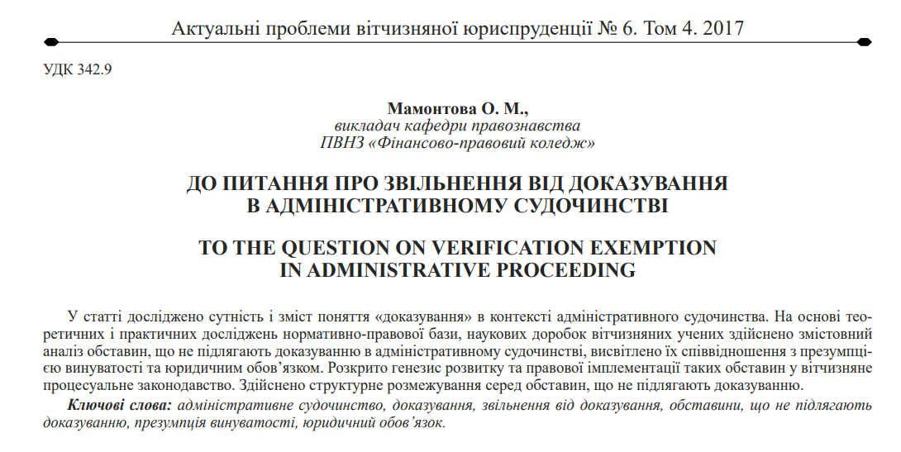

Slide 23
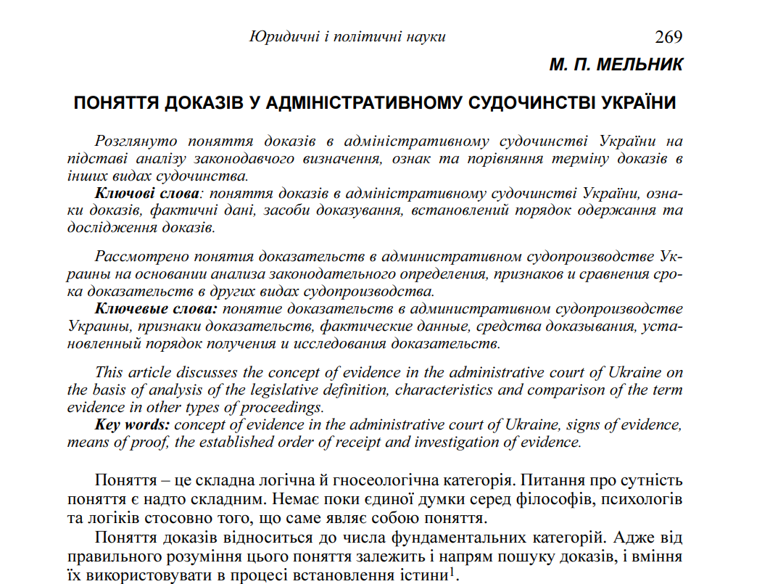

Slide 24
Науковий вісник Херсонського державного університету. Випуск 4. Том 2. 2016

Slide 25
Колпаков В.К., Гордєєв В.В.
Докази та доказування в адміністративному судочинстві : моно­гра­фія / В.К.Колпаков, В.В.Гордєєв. – Чернівці : Чернівецький нац. ун-т, 2009. – 128 с.

Slide 26
